Slide 1


كلية التربية الرياضية
قسم نظريات وتطبيقات الرياضات الجماعية ورياضات المضرب
مقرر كرة القدم (2)
لطلاب الفرقة الثانية
إعداد
شعبة كرة القدم

Slide 2
المحاضرة الثانية
طرق التدريب على المهارات الأساسية

Slide 3
طرق التدريب على المهارات الأساسية
ثالثاً: التمرينات بأكثر من كرة:
هذه الطريقة لها طابع خاص فى تعليم المهارات الأساسية. وفى هذه الطريقة يعطى تمرين يؤدى بأكثر من كرة واحدة وتستدعى هذه الطريقة من اللاعب تحكماً، ودقة وتكاملاً فى أداء المهارات الأساسية. وتتميز هذه الطريقة بالآتى:

Slide 4
طرق التدريب على المهارات الأساسية
ثالثاً: التمرينات بأكثر من كرة:
تعلم سرعة أداء المهارات الأساسية بدقة تامة. ترفع من قدرة اللاعب على الملاحظة أثناء اللعب (كبر زاوية الرؤية). نمى سرعة استجابة اللاعب. وهذه الطريقة تجبر اللاعب على أن يلعب الكرة بسرعة مع الانتباه إلى الكرات الأخرى، وبذلك تنمو مقدرة اللاعب الحركية، وفى نفس الوقت تزداد كفاءته الخططية على رؤية الملعب بزاوية أكبر.

Slide 5
نماذج لتمرينات بأكثر من كرة:
- ثلاثة لاعبين ( أ ) و (ب) و (جـ) يقوم (جـ) بتمرير الكرة أرضية إلى (أ) الذى يمررها ثانية إليه ويستدير ليضرب الكرة التى يرميها إليه (جـ) برأسه أو يستمر التمرين0
- (6) لاعبين وكرتان يقف اللاعبون فى دائرة قطرها 8م0 يقوم اللاعبان اللذان معهما الكرة بضربها إلى لاعب أخر والجرى فى اتجاه الكرة لأخذ مكان الزميل الذى ذهبت إليه الكرة. إلخ يمكن أداء هذا التمرين بالقدم.
- ( أ ) يلعب كرة إلى (ب) نصف عالية. يقوم (ب) بتمرير الكرة ثانية إلى (أ) ويستدير ليلعب الكرة القادمة إليه من (جـ).
- ثلاثة لاعبين (أ)، (ب)، (جـ) وكرتان يتبادل (أ) و (جـ) تمرير الكرة إلى (ب) الذى يمررها لهما ثانية بالتبادل مع التقدم أماماً.

Slide 6
نماذج لتمرينات بأكثر من كرة:
- يلعب (ب) الكرة إلى (أ) الذى يلعبها مباشراً إلى (هـ) وبمجرد أن يلعب (أ) الكرة يمرر (جـ) الكرة إلى (أ) الذى يلعبها إلى (د) وهكذا تستمر التمرينات، يمكن أن تلعب عالية أو أرضية0
- يقف (1)، (3) عند علمين ومع كل منهما كرة يلعب (1) الكرة إلى (4) وفى نفس الوقت يلعب (3) الكرة إلى (2) ويستمر التمرير بين اللاعبين أربعة0
- أربعة يقفون فى مربع وثلاث كرات تمرير الكرة بين اللاعبين0
- ثلاثة لاعبين وكرتان يمرر (2)، (3) بالتبادل المسافة بين اللاعبين من 8– 10م0

Slide 7
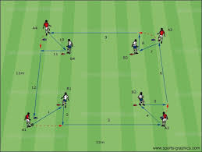

Slide 8
طرق التدريب على المهارات الأساسية
رابعاً: تعليم المهارات الأساسية مع ربط ذلك بتنمية الصفات البدنية:
تمارين هذه الطريقة تعتبر مدخلاً للتمرينات المركبة، كما أنها تخدم فى الإعداد للمباريات التى تتطلب مع أداء المهارات الأساسية صفات بدنية محددة ترتبط بها ارتباطاً وثيقاً، مثل الرشاقة، والسرعة، والتحمل يجب أن يضع المدرب فى اعتباره أن يلاحظ دائماً الدقة التامة التى يؤدى بها اللاعب المهارة الأساسية تحت ضغط الحمل الواقع عليه أثناء التمرين، حتى يمكن أن يحقق التمرين الهدف منه كاملاً وهو الأداء المهارى الدقيق المتكامل مع تطوير الصفات البدنية المطلوبة0

Slide 9
طرق التدريب على المهارات الأساسية
رابعاً: تعليم المهارات الأساسية مع ربط ذلك بتنمية الصفات البدنية:
وتعطى هذه التمرينات فى أول أو آخر الفترة الأساسية من التدريب اليومى0 فعند تدريب المهارات الأساسية المرتبطة بتطوير السرعة أو زيادة الرشاقة، يعطيها المدرب فى الفترة الأساسية، ويلاحظ هنا أن تكون فترة الراحة كبيرة نسبياً أما تمرينات التحمل تعطى فى الجزء الثانى من الفترة، وفى هذه التمرينات تكون فترة دوام المثير أطول، وفترة الراحة أقصر ويمكن هنا استخدام طريقة التدريب الدائرى0

Slide 10
نماذج لتمرينات هذه الطريقة:
- يجلس لاعبان أحدهما أمام الآخر ومعهما كرة يقف لاعب ويقوم بتمرير الكرة إلى اللاعب الآخر ويجلس ثانية.
- يرمى اللاعب الكرة عالية فوق حاجز ثم يثب فوق الحاجز ويصوب الكرة نحو الهدف بعد ارتدادها من الأرض.
- مجموعتان من اللاعبين يلعب (أ) الكرة إلى (ب) ويجرى فى اتجاه الكرة ليأخذ مكانه فى نهاية القاطرة (ب) ويقوم (ب) بلعب الكرة والجرى.
- يجرى اللاعب بالكرة ثم يمررها قطرية إلى اللاعب زميله ثم يقوم بعمل دحرجة أمامية ويقوم ليلحق بالكرة الممررة آلية من زميله ثم يجرى بها.

Slide 11
نماذج لتمرينات هذه الطريقة:
- مجموعتان (أ) و (ب) جالستان بينهما 25م يرمى اللاعب الأول من (أ) الكرة عالية أماماً ويقوم ليجرى وفى نفس الوقت يقوم اللاعب الأول (ب) بالجرى ليمرر الكرة التى رماها (أ) قبل أن تلمس الأرض إلى (أ) ويقوم (أ) بتمريرها أرضياً إلى (ب) وهكذا0
- مجموعتان (أ) و (ب)0 يمرر (أ) الكرة إلى (ب) من تحت الحاجز ويجرى زجزاجاً بين الأعلام ليقف فى نهاية المجموعة (ب) يمرر (ب) الكرة إلى (أ)
- يمرر (أ) الكرة إلى (ب) ويجرى ليثب فوق الحاجز ويقف مكان (ب) فى نهاية القاطرة0
- ثلاث مجاميع (أ)، (ب)، (جـ) يقوم اللاعب (أ) بضرب الكرة بالرأس لتسقط بعد الحاجز يثب (أ) فوق الحاجز ويمررها عالية إلى (ب) بعد ارتدادها من الأرض0 يقوم (ب) بنفس التمرين ويمرر إلى (جـ) وهكذا0

Slide 12
نماذج لتمرينات هذه الطريقة:
- يلعب (أ) الكرة عالية ثم يثب فوق (ب) ويلعب الكرة المرتدة.
- يرمى اللاعب الكرة عالية وهو راقد أو جالس ثم يقف لينططها برجله أو برأسه.
- يجلس لاعبان متقابلان ويتبادلان الوقوف للعب الكرة بالقدم أو الرأس يمكن أن يؤدى التمرين من الرقود أو الانبطاح.
- يضرب اللاعب الكرة لتسقط أمامه ثم يلف حول علم ثم يقوم بتصويب الكرة بعد ارتدادها من الأرض على المرمى.
- يرمى اللاعب الكرة بيديه من فوق رأسه وهو جالس ثم يقف ويلف حول نفسه ليسدد الكرة نحو المرمى.
- يتبادل اللاعبان ضرب الكرة بالرأس بينهما من وضع الإقعاء.

Slide 13
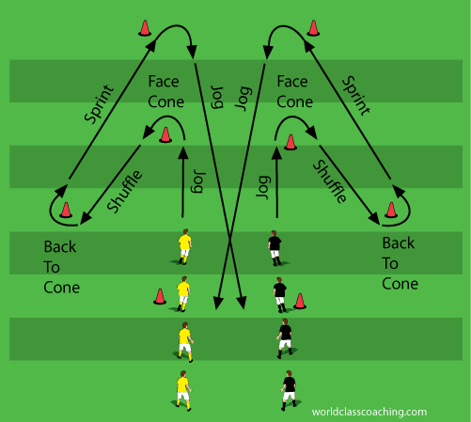

Slide 14
انتهت المحاضرة الثانية

